Slide 1

创建数据库和数据库文件

Slide 2

数据库结构介绍
使用Transact-SQL创建数据库和文件

Slide 3
2.1数据库的文件组成
数据库通常可以由三类文件组成。
主数据文件：默认扩展名为*.mdf
辅助数据文件：默认扩展名*.ndf,一般是创建的数据库跨越多个文件，就需要建立辅助数据文件
事务日志文件：默认扩展名*.ldf,负责记录对数据库的所有操作，但是不包含数据页面

Slide 4




创建数据库的参数
model 数据库
主文件
事务日志
辅助文件
数据库大小的选项
  数据文件初始大小
  日志文件初始大小
  文件增长

Slide 5

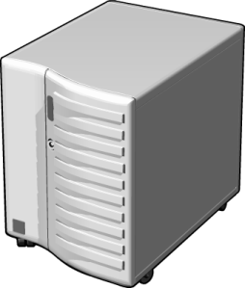



事务日志
1
应用程序发出数据修改操作
3
修改被记录在磁盘上的事务日志中
缓冲区缓存
磁盘
磁盘
2
数据页被写入缓冲区缓存
4
检查点将已完成的事务写入到数据库中
提示：为了提高性能，将日志放在单独的驱动器上

Slide 6

注意事项：
为了避免数据读写时对磁盘的争抢，请不要将数据文件置于包含了操作系统文件的磁盘中。
将数据文件和事务日志文件分开放置。由于减少了数据文件和事务日志文件对磁盘的争抢，这种分隔将给数据库带来最佳的性能。
如果可能的话，将tempdb数据库放置在一个独立的磁盘驱动器上，例如RAID 10或者RAID 5系统中。这样，在tempdb数据库被大量使用的时候，通过独立的磁盘驱动器，数据库可以并行的处理tempdb的操作，因此将获得最佳性能。

Slide 7
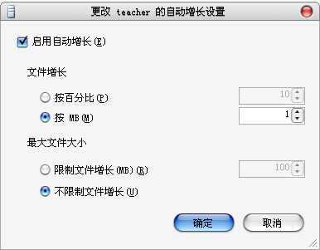
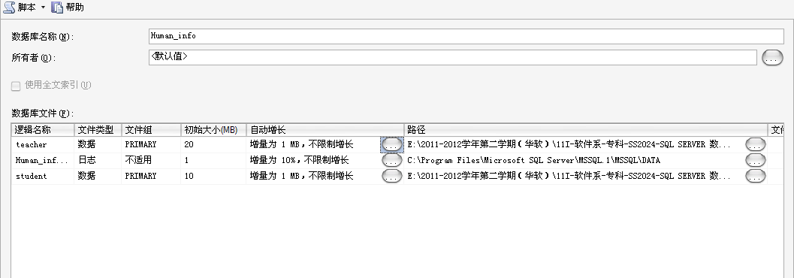
SQL Server中一个数据库可以对应多个物理文件，其中有一个的主数据库文件，扩展名为MDF，其他为次数据库文件，扩展名为NDF。可以将不同的文件存放在不同的驱动器上，可以提高数据访问速度。 文件组是逻辑概念，主要目的是将文件分组管理。

Slide 8
重要概念：
在SQLserver中创建，涉及到很多数据库的设置选项
数据库：用于存储特定格式的关系数据总集
文件:用于存放由数据构成的表
文件组：用于将多个文件组织起来进行管理
架构：用于管理数据表等对象的命名
快照：用于建立数据库的快速还原点，方便测试和故障恢复

Slide 9
2.2使用CREATE DATABASE语句创建数据库
--Demo1 只有PRIMARY一个文件组
CREATE DATABASE TestDB
ON --允许显式定义用于存储数据的文件
-- 定义数据库主文件
(NAME = 'TestDB_Data', -- 主文件逻辑名称
FILENAME = 'D:\DATA\TransactTestDB.mdf', -- 操作系统文件名称，包含路径
SIZE = 20 MB, -- 主文件初始大小
FILEGROWTH = 0) -- 未启用自动增长
-- 定义数据库日志文件
LOG ON
(NAME = 'TestDB_Log', -- 日志文件逻辑名称
FILENAME = 'D:\DATA\TestDB_Log.ldf', -- 包含路径的操作系统文件名称
SIZE = 5 MB, -- 日志文件初始大小
FILEGROWTH = 0) – 未启用自动增长

Slide 10
DEMO2 --有多个文件组
create database [DemoDB]
On PRIMARY (--主文件组
name=DemoDB_data, filename='d:\DemoDB_data.mdf',
size=10mb,
filegrowth=10%,
maxsize=500mb),
filegroup fg --第二个文件组
(name=fg_DemoDB_data, filename='d:\fg_DemoDB_data.ndf',
size=10mb,
filegrowth=0)
log on
(name=DemoDB_log, filename='d:\DemoDB_log.ldf',
size=5mb,
filegrowth=0)
GO

Slide 11
DEMO3 –添加文件组
create database DeomDB
GO
alter database DemoDB ADD filegroup fg1
GO
alter database DemoDB ADD FILE
(name='fg1_data',
filename='d:\fg1_data.ndf',
size=5mb,
filegrowth=10%)
to filegroup fg1
GO

Slide 12

2.3 修改数据库
2.3.1 使用Transact-SQL修改数据库
T-SQL中修改数据库的命令为ALTER DATABASE。

Slide 13
修改的内容主要包括以下几项：
（1）扩展数据库。
（2）收缩数据库。
（3）添加和删除文件（数据文件和事务日志文件）。
（4）创建文件组。
（5）创建默认文件组。
（6）更改数据库所有者。

Slide 14

语法格式如下：
ALTER DATABASE DATABASE
{ADD FILE<filespec>[,…n][TO FILEGROUP filegroup_name]
|ADD LOG FILE<filespec>[,…n]
|REMOVE FILE logical_file_name
|ADD FILEGROUP filegroup_name
|REMOVE FILEGROUP filegroup_name

Slide 15
|MODIFY FILE<filespec>
|MODIFY NAME=new_dbname
|MODIFY FILEGROUP filegroup_name{filegroup_property|NAME=new_filegroup_name}
|SET<optionspec>[,…n][WITH<termination>]
|COLLATE<collation_name>
}

Slide 16
1．修改数据库时修改数据库大小
可以使用ALTER DATABASE命令修改数据库的大小。
【例3-3】 使用ALTER DATABASE…MODIFY命令删除数据库的文件。

Slide 17
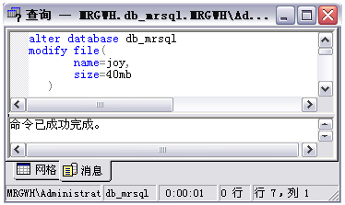
图2.5 修改数据库的大小

Slide 18
2．修改数据库时缩小数据库
（1）可以调用T-SQL的命令DBCC SHRINKDATABASE缩小过于庞大的数据库，以回收没有使用的数据页。

Slide 19
DBCC SHRINKDATABASE的语法格式如下：
DBCC SHRINKDATABASE
( database_name|[,target_percent]
[,{NOTRUNCATE|TRUNCATEONLY}]
)

Slide 20
【例2-4】 使用DBCC SHRINKDATABASE命令缩小数据库的文件。

Slide 21
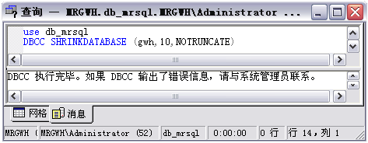
图2.6 缩小gwh数据库的大小

Slide 22
（2）可以使用DBCC SHRINKFILE命令收缩相关数据库的指定数据文件或日志文件大小。

Slide 23
DBCC SHRINKFILE的语法格式如下：
DBCC SHRINKFILE
(file_name
{ [, target_size]
| [,EMPTYFILE | NOTRUNCATE | TRUNCATEONLY]]
} )

Slide 24
【例2-5】 使用DBCC SHRINKFILE命令缩小joy文件。

Slide 25
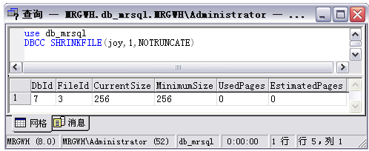
图2.7 使用DBCC SHRINKFILE命令缩小joy文件

Slide 26
3．修改数据库时将数据库更名
系统存储过程sp_renamedb可以修改数据库的名字。
语法格式如下：
sp_renamedb [ @dbname = ] 'old_name' ,
[ @newname = ] 'new_name'

Slide 27
【例2-6】 将数据库名称“mr”更名为“mrsoft”。

Slide 28
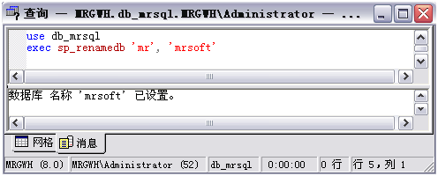
图2.8 将数据库名称“mr”更名为“mrsoft”

Slide 29
3.3.2 使用企业管理器修改数据库
数据库创建完成以后，用户在使用过程中可以根据需要对其原始定义进行修改。

Slide 30
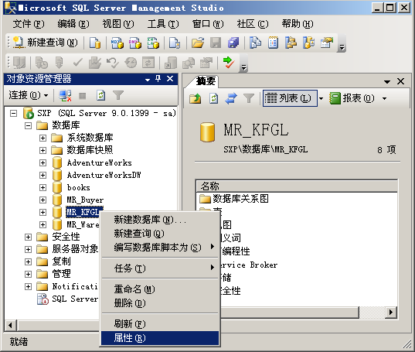
图2.9 选择数据库属性

Slide 31
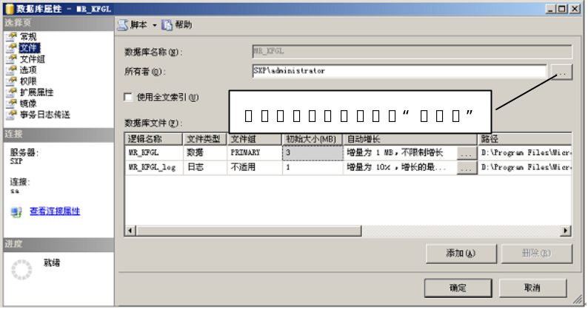
图2.10 “文件”选项卡

Slide 32
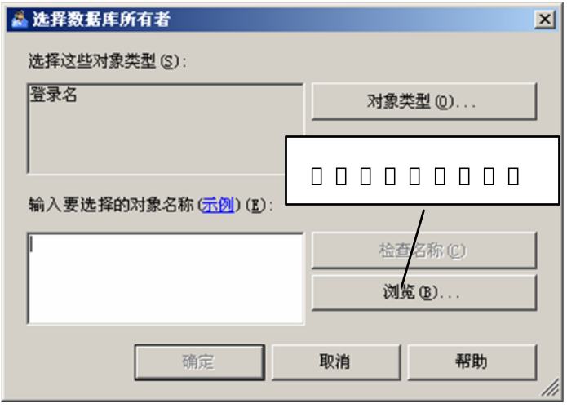
图2.11 选择数据库所有者

Slide 33
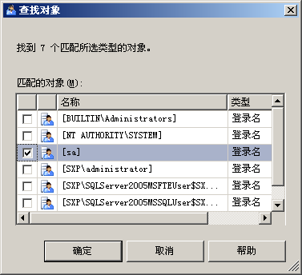
图2.12 “查找对象”对话框

Slide 34
3.4 删除数据库
3.4.1 使用Transact-SQL删除数据库
DROP DATABASE命令可以删除一个或多个数据库。
当某一个数据库被删除后，这个数据库的所有对象和数据都将被删除，所有日志文件和数据文件也都将删除，所占用的空间将会释放给操作系统。

Slide 35
语法格式如下：
DROP DATABASE database_name [ ,...n ]

Slide 36
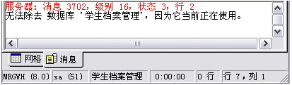
图2.13 删除正在使用的
数据库，系统会报错

Slide 37
1．使用DROP DATABASE命令删除一个数
据库
【例3-7】 使用DROP DATABASE命令删除数据库。

Slide 38
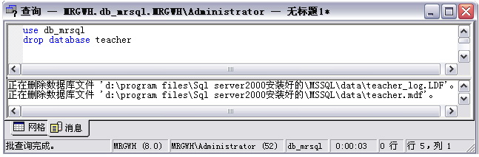
图2.14 删除“teacher”数据库

Slide 39
2．使用DROP DATABASE命令批量删除数据库
DROP DATABASE 学生管理, 住房信息管理
DROP DATABASE student,stu,goods,shopping

Slide 40
【例3-8】 使用DROP DATABASE命令将“hello”、“every”和“person”这3个数据库批量删除。

Slide 41
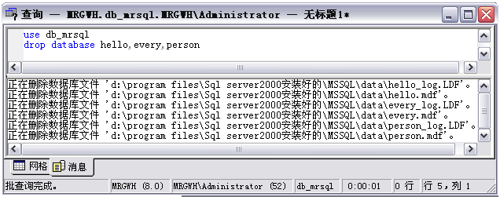
图2.15 批量删除数据库

Slide 42
3.4.2 使用企业管理器删除数据库
如果用户不再需要某一数据库时，只要满足一定的条件即可将其删除，删除之后，相应的数据库文件及其数据都会被删除，并且不可恢复。

Slide 43
删除数据库时必须满足以下条件：
（1）如果数据库涉及日志传送操作，在删除数据库之前必须取消日志传送操作。

Slide 44
（2）若要删除为事务复制发布的数据库，或删除为合并复制发布或订阅的数据库，必须首先从数据库中删除复制。
如果数据库已损坏，不能删除复制，可以先将数据库设置为脱机状态，然后再删除数据库。
（3）如果数据库上存在数据库快照，必须首先删除数据库快照。

Slide 45
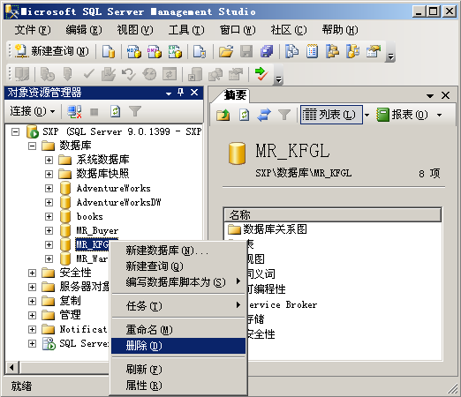
图2.16 删除数据库

Slide 46
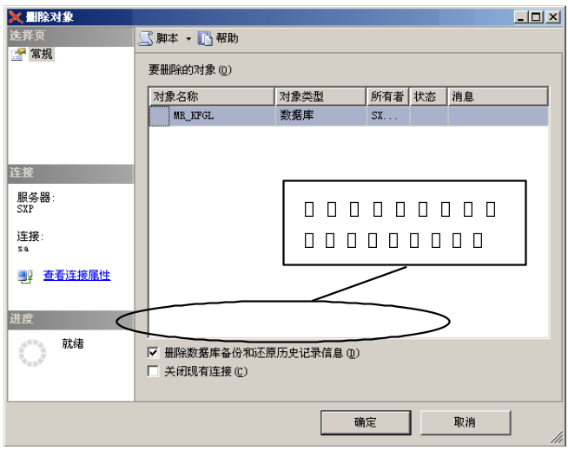
图2.17 除去对象

Slide 47
3.5 查看和设置数据库参数
3.5.1 使用sp_helpdb查看数据库参数
sp_helpdb是SQL Server中的一个系统存储过程，它主要用来返回服务器中指定数据库或所有数据库的参数信息，该存储过程的使用语法如下：
sp_helpdb[[@dbname=]'name']

Slide 48
存储过程sp_helpdb必须通过访问服务器上的数据库，来确定要显示的有关数据库信息。
因此，服务器上的每个数据库都必须满足下列条件之一：
（1）执行sp_helpdb存储过程的用户必须拥有访问数据库的权限。
（2）guest用户必须存在于数据库中。

Slide 49
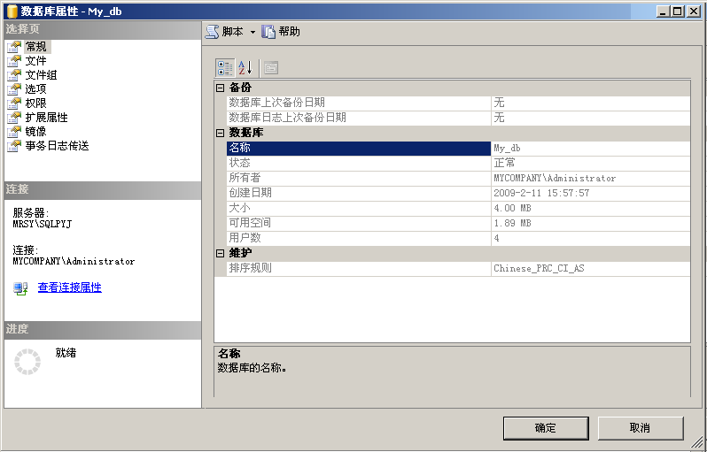
3.5.2 使用企业管理器查看和设置数据库参数
图2.18 “数据库属性”对话框

Slide 50
小 结
本章介绍了SQL Server 2005数据库的组成、创建和管理数据库的方法以及如何查看数据库信息。
读者不仅可以使用SQL Server 2005企业管理器完成创建和管理数据库的工作，还可以调用Transact-SQL语句完成对应操作。
通过调用sp_helpdb存储过程或者使用企业管理器可以查看到数据库的详细信息。

